Slide 1
Cirrhose et fibrose hépatiques Aspects anatomopathologiques
Dr Valérie Hervieu
Service de Pathologie multisite des HCL
Site EST, Bron
Université Claude Bernard Lyon-1
2022

Slide 2
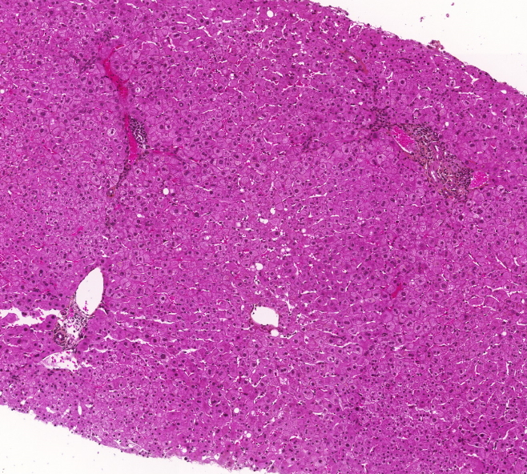
Le foie normal à l’échelle microscopique
Architecture en lobule ++
Espaces portes
Lobule
VCL

Slide 3
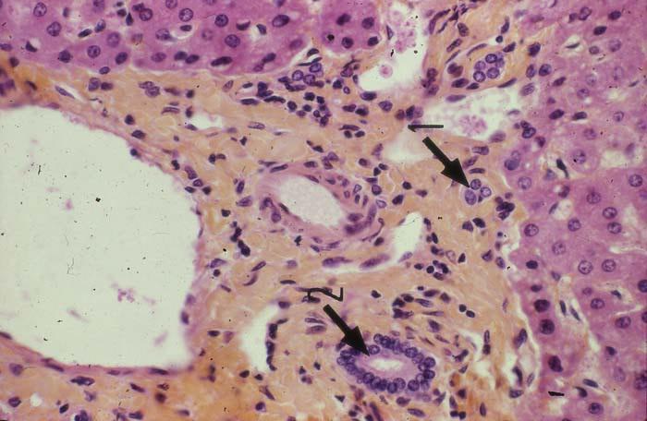
L’Espace Porte
Triade
Une ou plusieurs sections du canal interlobulaire
Une ou plusieurs sections d’une artériole branche de l’artère hépatique
Une ou plusieurs sections d’une branche de la veine porte

Slide 4
Cellules endothéliales

Slide 5
Cellules de Kupffer = Macrophages

Slide 6
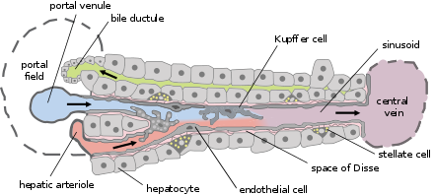
La cellule étoilée du foie

Slide 7
Cirrhose : définition
Description date de 1819 par Laennec consignée dans le « traité de l’auscultation »
La définition de la cirrhose est histologique
C’est un processus diffus définit par une fibrose mutilante
Modifie et détruit l’architecture lobulaire normale du foie
Délimitant des nodules d’hépatocytes
Perturbation de la circulation du sang à l’origine de l’hypertension portale

Slide 8
Cirrhose
Fibrose = Lésion élémentaire de la cirrhose
Fibrose n’est pas synonyme de cirrhose
Cirrhose = stade ultime et irréversible de la fibrose hépatique
Lésion commune à toutes les maladies du foie
Le facteur pronostique de l’évolution de toutes les maladies du foie
C’est un processus long
Intérêt du suivi :
par tests non invasif
invasif : biopsie de foie

Slide 9
Les maladies du foie
Agents pathogènes variés :
les virus
l’alcool
le syndrome métabolique ++ avec la surcharge en graisse (stéatose)
les maladies autoimmunes
les médicaments
Les surcharges : fer, cuivre
l’insuffisance cardiaque …..
Ces agresseurs ont des cibles préférentielles
C’est souvent les hépatocytes mais pas que…
Atteinte des canaux biliaires ou des vaisseaux peut aussi entrainer une maladie chronique du foie

Slide 10
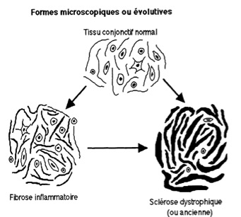
Fibrose
Augmentation des constituants fibrillaires de la matrice extra-cellulaire (collagène)
Composante fréquente des processus inflammatoires en particulier dans la phase de cicatrisation
Mais pas que ….
Pathologie vasculaire
Stroma des tumeurs
Vieillissement
Hormonale

Slide 11
La fibrose
Facteur pronostique majeur des hépatopathies chroniques +++
C’est la réponse du foie à l’agression chronique et à la destruction des hépatocytes : l’agression tissulaire est suivie de la réparation et comporte un processus de cicatrisation par de la fibrose
Phénomène dynamique

Slide 12
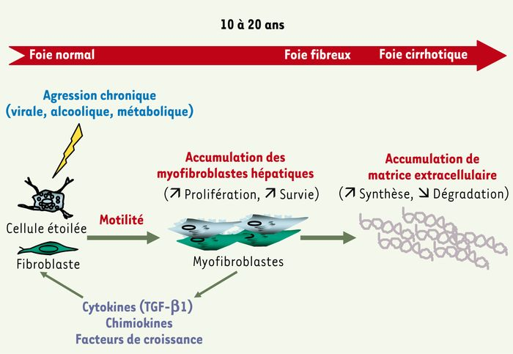

Slide 13
Diagnostic histologique de fibrose/cirrhose
À l’échelle macroscopique
À l’échelle microscopique
Sur biopsies
Sur pièces opératoires
Complications majeure histologique : le cancer du foie ou carcinome hépatocellulaire

Slide 14
A quelles questions répond le pathologiste dans les maladies du foie?
Son grade : activité de la maladie hépatique = A
Son stade : degré d’extension de la fibrose = F
SCORES

Slide 15
2 exemples
Les hépatites chroniques
Les stéatohépatites

Slide 16
Lésions élémentaires communes
Les hépatites chroniques
Lésions des hépatocytes ++ = activité
Mort cellulaire par apoptose hépatocytaire
Localisation péri portale
Localisation lobulaire
Intensité (« activité ou A »): densité des lésions
Dans un contexte inflammatoire chronique
Infiltrat inflammatoire
Fibrose

Slide 17
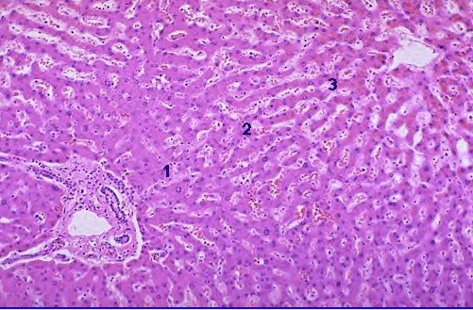
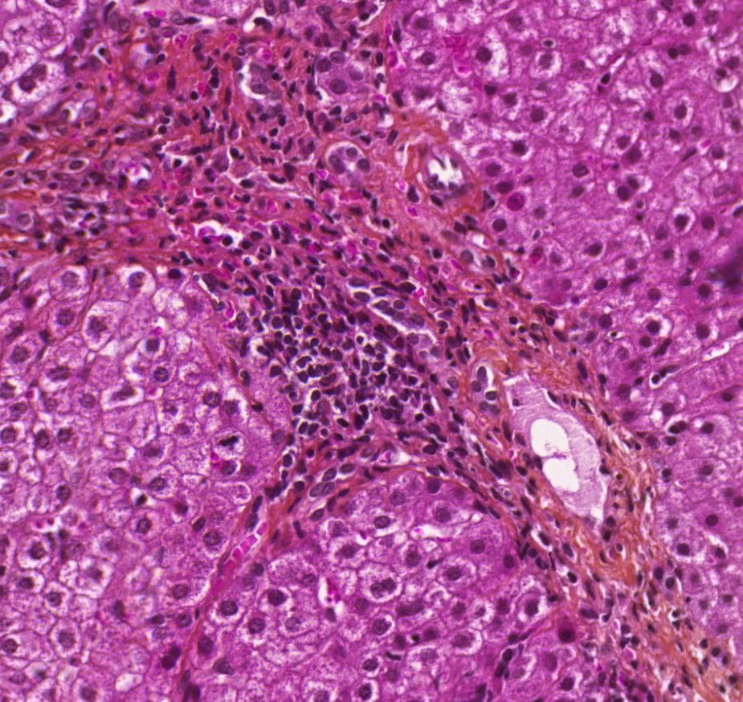

Slide 18
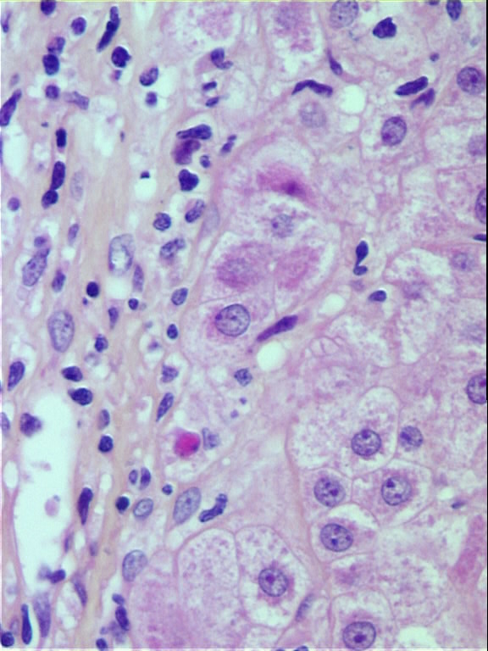
Localisation des lésions dans l’espace porte Lésions parcellaires ou de la lame bordante
L’inflammation chronique agresse les hépatocytes
Provoque leur mort cellulaire par apoptose
Signe l’activité de la maladie

Slide 19
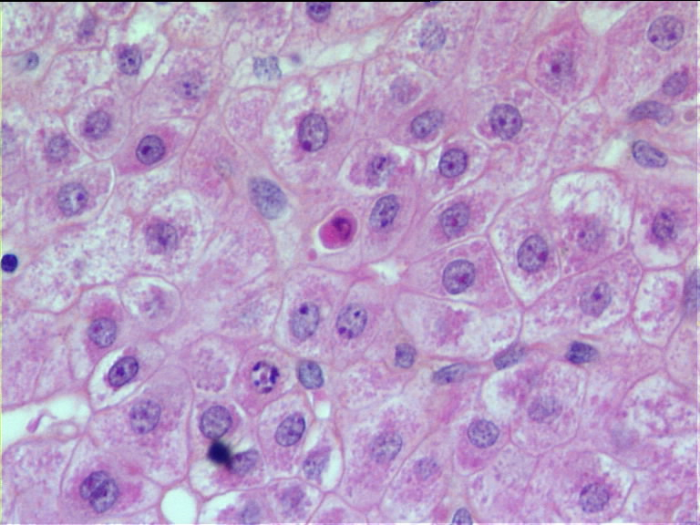
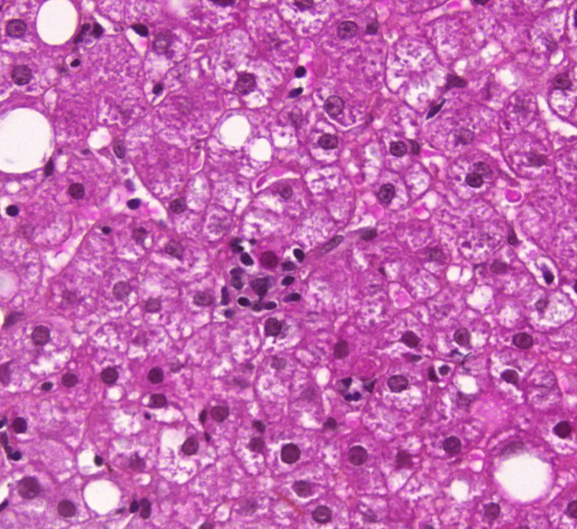
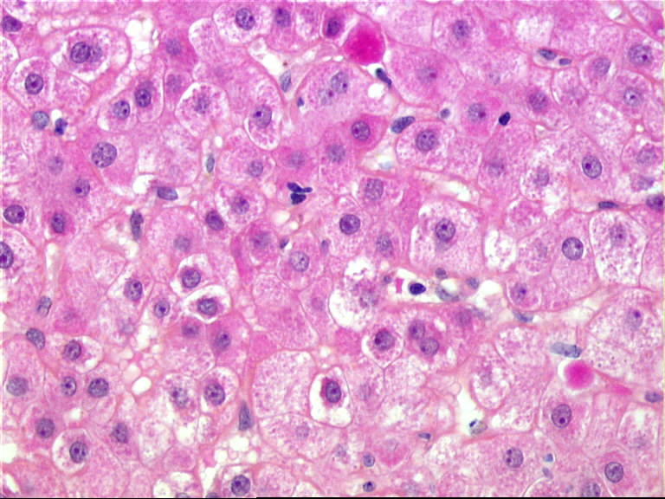
Apoptose lobulaire (A)
Localisation des lésions inflammatoires
dans le lobule

Slide 20
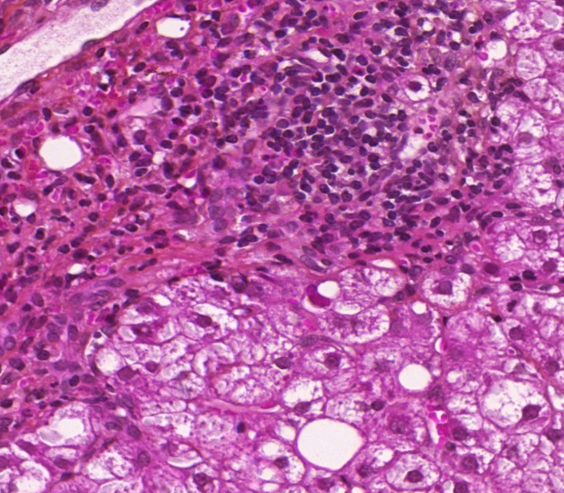
EP

Slide 21
Fibrose
Hépatites chroniques
Comment la caractériser ?
Degré d’organisation
Récente, oedémateuse
Ancienne, organisée
Localisation et extension
Systématisée
Périportale ++
Périsinusoïdale
Péricentrolobulaire
Extensive
Septale
Mutilante
Cirrhose
EP
VCL

Slide 22
Évolution de la fibrose
EP
VCL

Slide 23
Évolution de la fibrose
EP
VCL

Slide 24
Évolution de la fibrose
EP
VCL

Slide 25
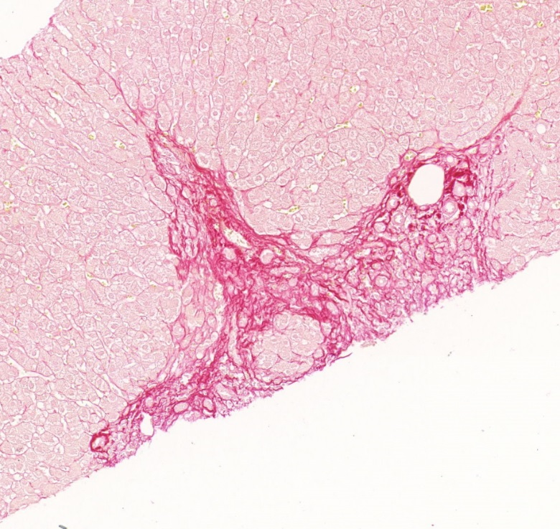
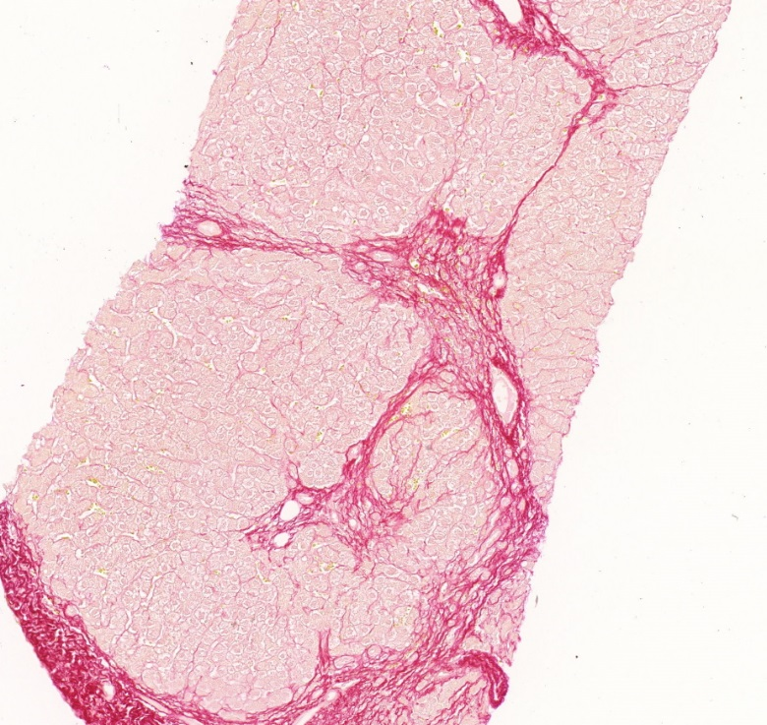
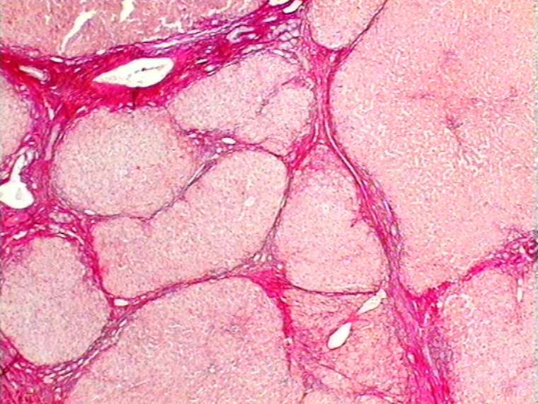
F2
F3
Coloration
de rouge sirius
=
Tissu conjonctif
en rouge
Cirrhose micronodulaire : majorité de nodules < 3mm
Cirrhose macronodulaire : majorité de nodules > 3 mm
Nodule suspect > 8 mm
F4

Slide 26
Hépatites chroniques
Scores
Scores généralistes
Score de Scheuer
Score de Ishak
Scores spécifiques
Score METAVIR ++
hépatite chronique C : grade (activité) + stade (fibrose)

Slide 27
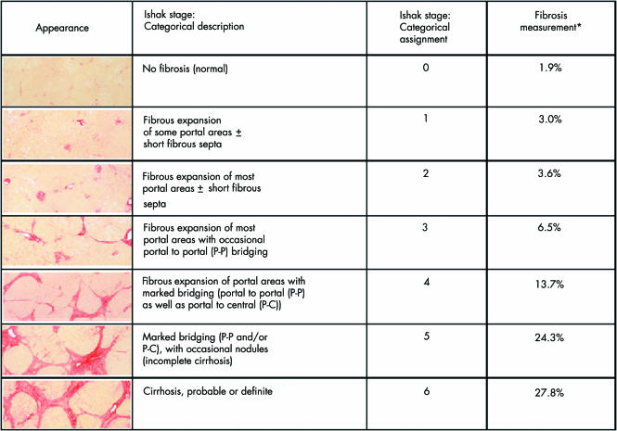
Stades de Fibrose (Ishak)
Ishak J Hepatol 1995
Standish R Gut. 2006.
Notes:
27

Slide 28
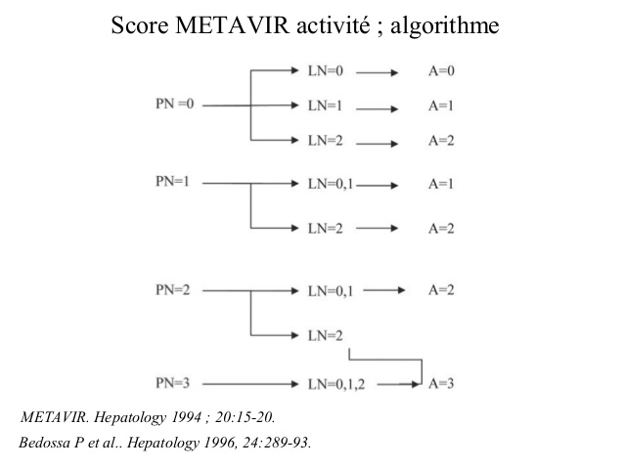
F0 No fibrosis
F1 Portal fibrosis without septa
F2 Portal fibrosis with rare septa
F3 Numerous septa without fibrosis
F4 Cirrhosis

Slide 29
Les stéatohépatites : NASH
VCL
Lésion histologique élémentaire est la stéatose
Surcharge délétère pour les hépatocytes

Slide 30
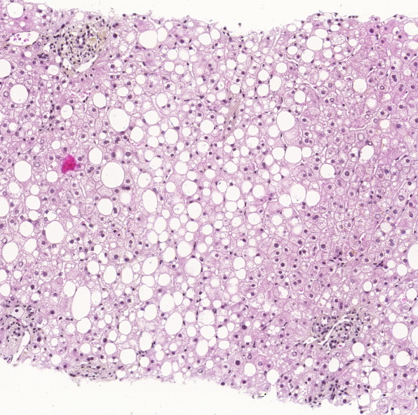
Localisation des lésions
autour de la veine centrolobulaire
EP
VCL
EP

Slide 31
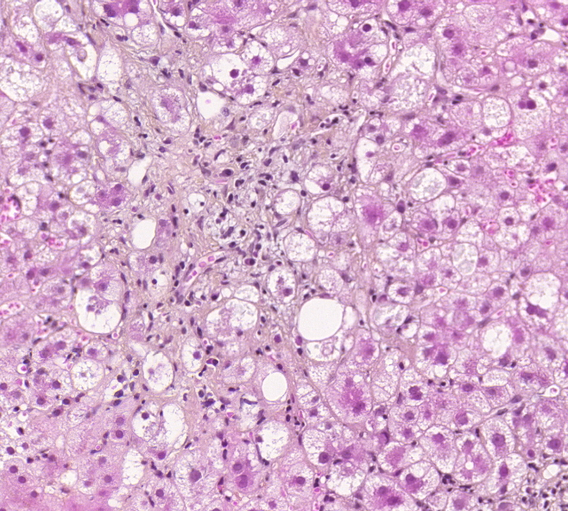
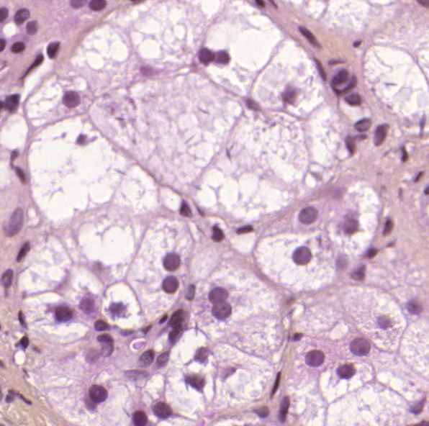
Inflammation
Ballonnisation
˜ mort cellulaire
Notes:
31

Slide 32
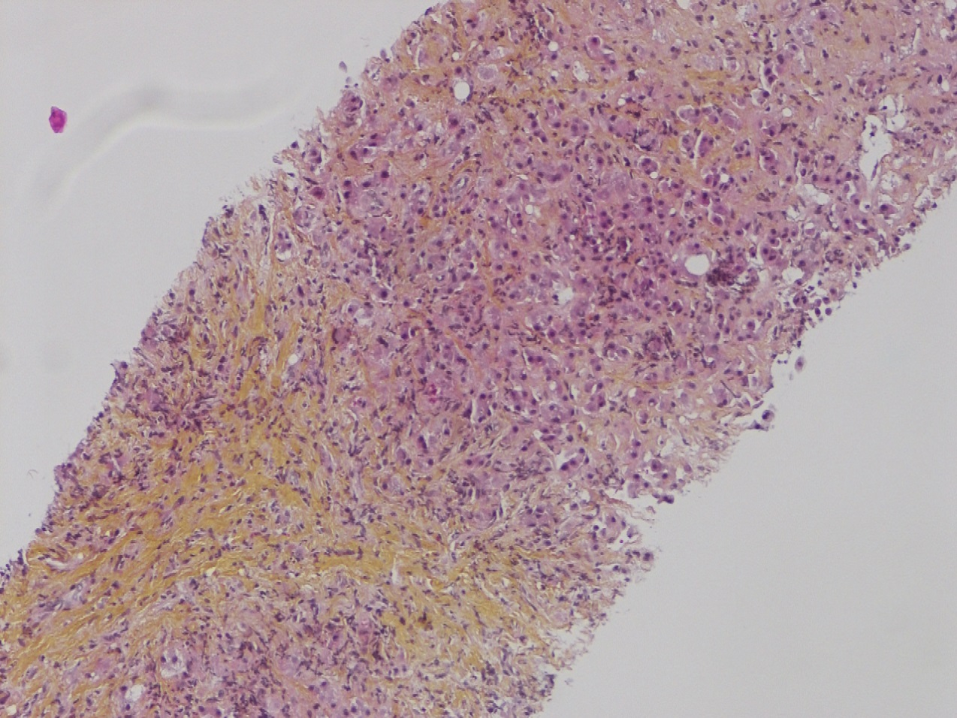

Slide 33
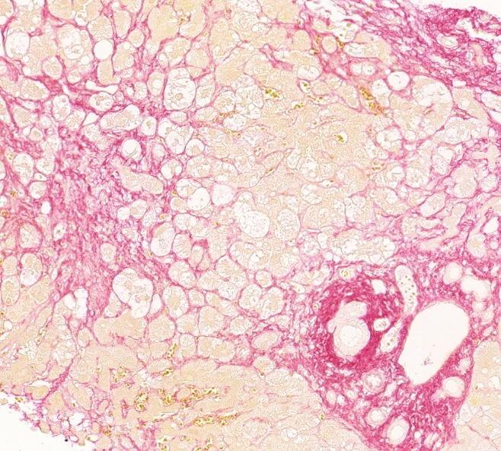
Fibrose de la stéatohépatite
Topographie caractéristique ++ périsinusoïdale, notamment centrolobulaire
Association possible à une fibrose portale et périportale
Evolution possible vers la cirrhose
Région centro lobulaire
EP

Slide 34
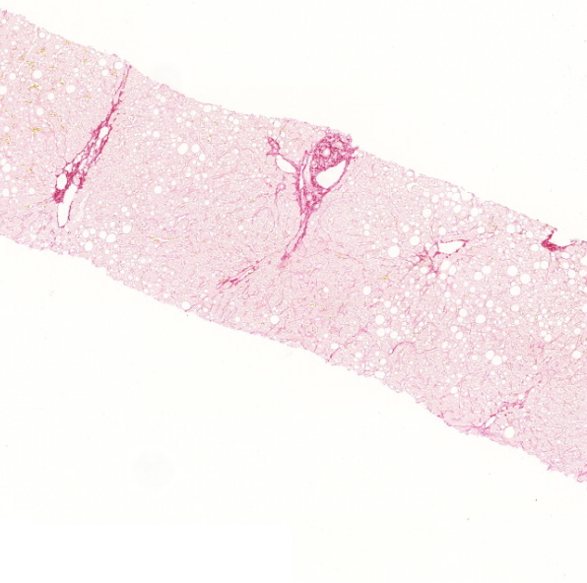
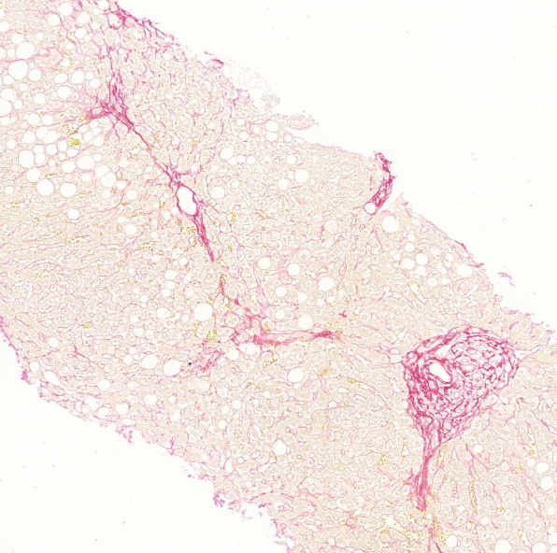
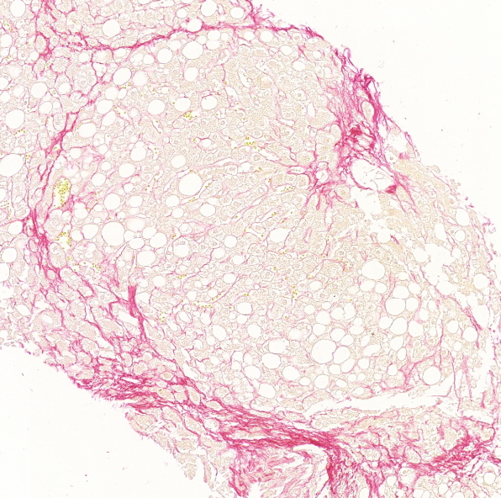
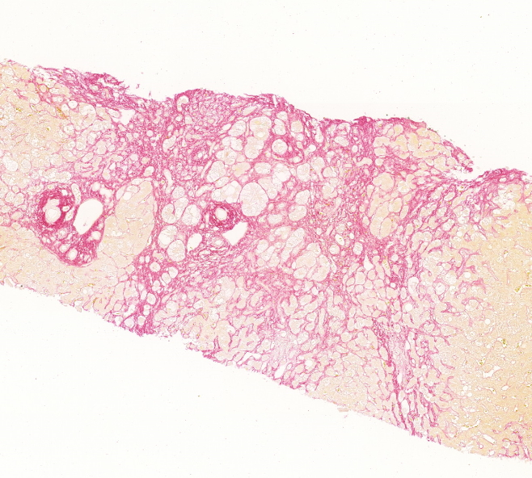
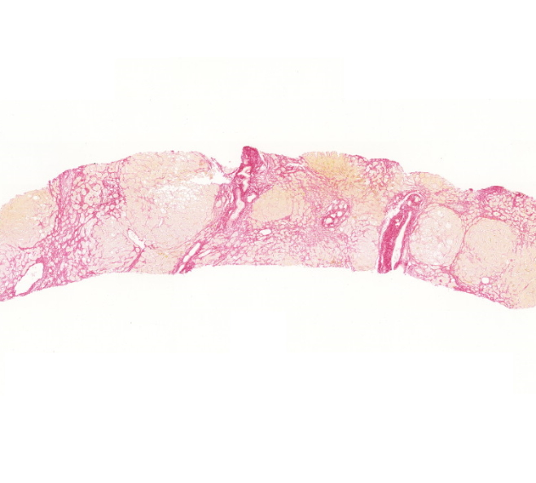
F4

Slide 35
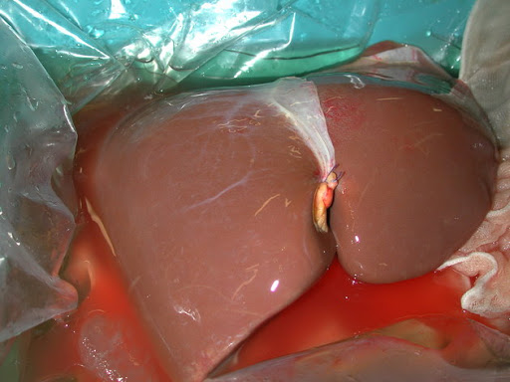
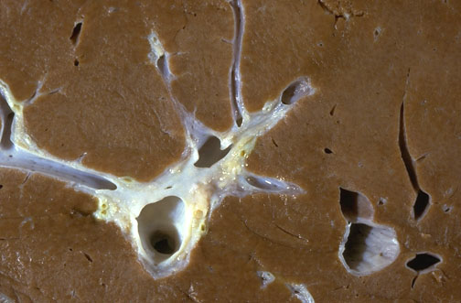

Slide 36
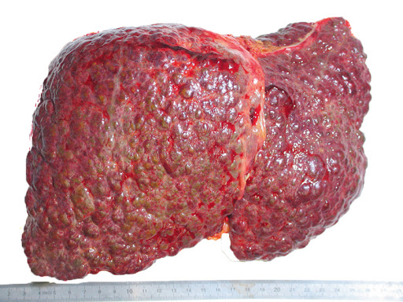
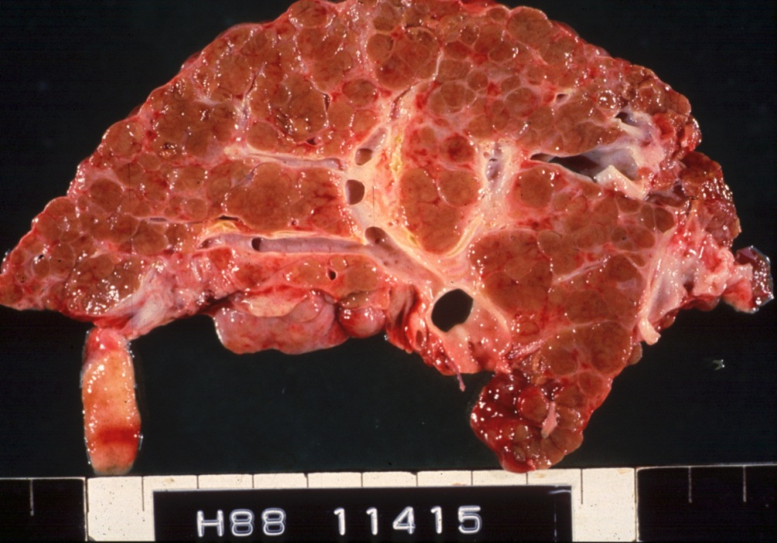

Slide 37
Cirrhose = architecture hépatique modifiée
Nodule hépatique
Fibrose
Veine centrolobulaire
Espace porte

Slide 38
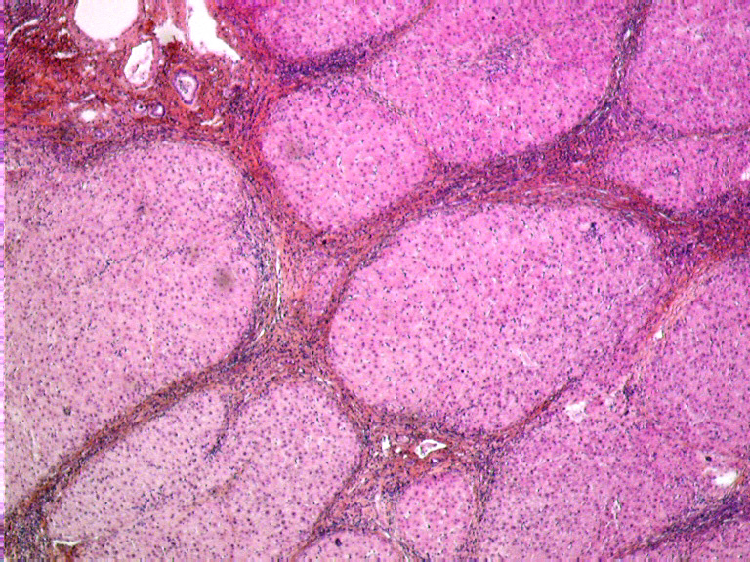

Slide 39
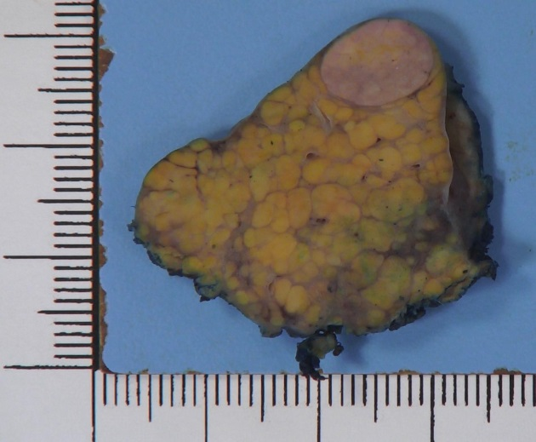
Carcinome hépatocellulaire

Slide 40
Messages à retenir
Diagnostic de cirrhose : dg anatomopathologique
C’est le résultat d’une fibrose qui passe par différentes étapes évolutives qui correspondent à différents stades de la maladie
Dg et évaluation de cette fibrose aux stades intermédiaires par le pathologiste permet d’évaluer le stade de la maladie hépatique
La complication histologique ultime de la cirrhose hépatique est le cancer du foie ou carcinome hépatocellulaire

